Slide 1
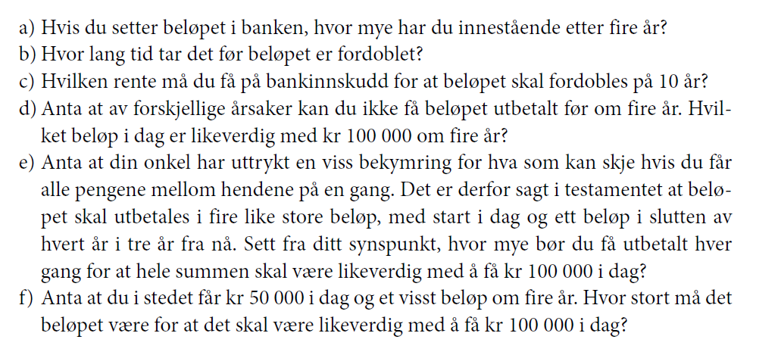
Kapittel 3, oppgave 7

Slide 2
Kapittel 3, oppgave 8

Slide 3
Kapittel 3, oppgave 10

